Slide 1

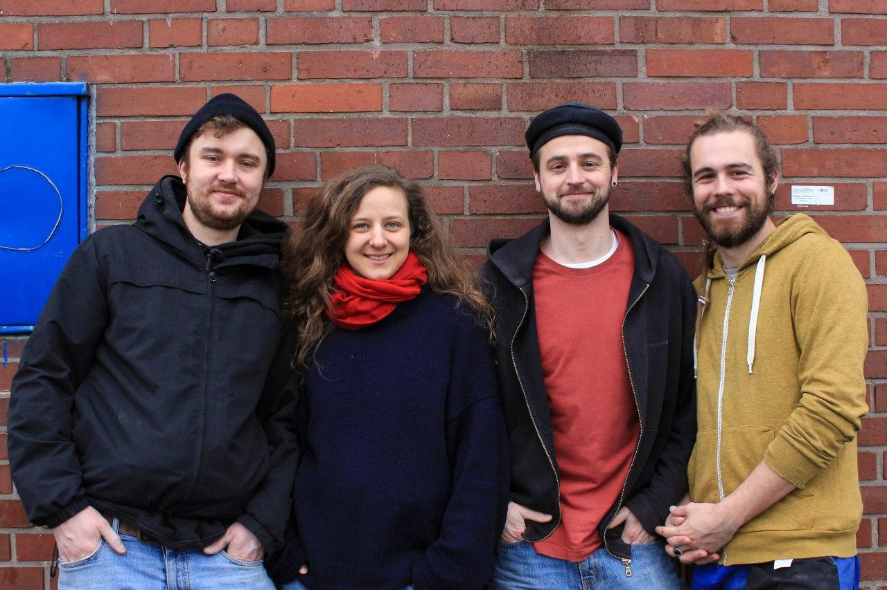
Denis Kapieske, Anna Brünner, Enno Fricke und Lucas Lansing

Slide 2
Aquakultur + Hydroponik = Aquaponik

Slide 3
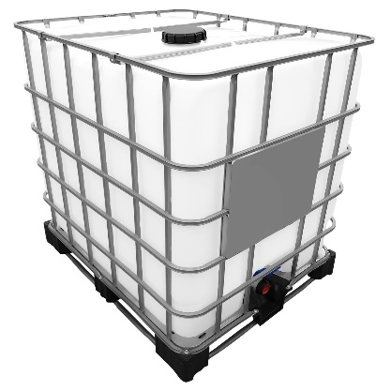

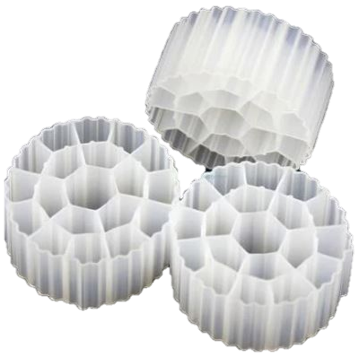
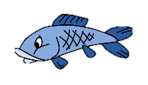

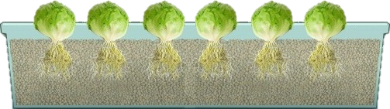
Die Fische werden gefüttert und geben ihre Ausscheidungen in das Wasser ab.
Im Biofilter wandeln Bakterien die Ausscheidungen in Nährstoffe für die Pflanzen um.
Aquaponik
Die Pflanzen nehmen die Nährstoffe und das Wasser auf und gedeihen.

Slide 4
Aquaponik
Nachhaltige Lebensmittelproduktion
Ressourcen-knappheit
Überfischung
Globale
Ernährungssicherheit
Klimawandel

Slide 5
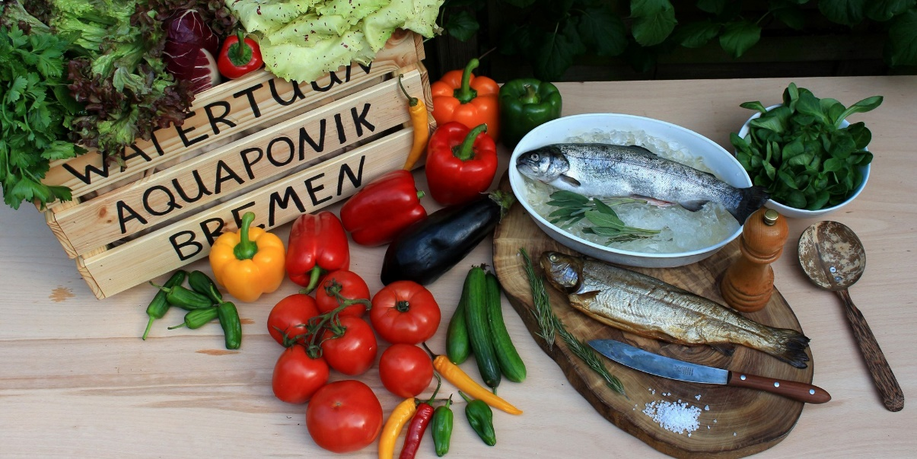
-Konzeptidee
Wir wollen eine Aquaponik-Farm bauen, um zu zeigen, dass man lokal und nachhaltig Fisch und Gemüse produzieren kann:
   Restaurants
 Privatpersonen
 Hofladen

Slide 6
Konzeptumsetzung von
Wir wollen eine Plattform für den Austausch über umweltrelevante Themen schaffen:
 Wir wollen mit den Bürger*innen in Dialog treten
 Wir wollen Missstände in der konventionellen Lebensmittelproduktion aufzeigen
   Wir wollen durch Austausch innovative Ideen entwickeln

Slide 7
Konzeptumsetzung von
Wir wollen einen Ort für Umweltbildung erschaffen:
   Seminare für Schüler*innen
 Workshops für Bürger*innen
   Vorträge für Interessierte

Slide 8

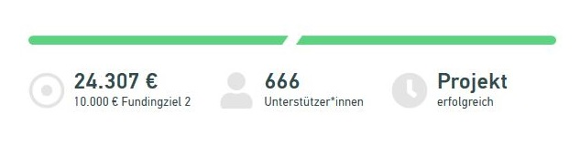
´s Startkapital
erfolgreiches Crowdfunding !DEEN FÜR BREMEN 2018
 mit 666 die meisten Unterstützer*innen
 etwa 24.000 Euro gesammelt

Slide 9
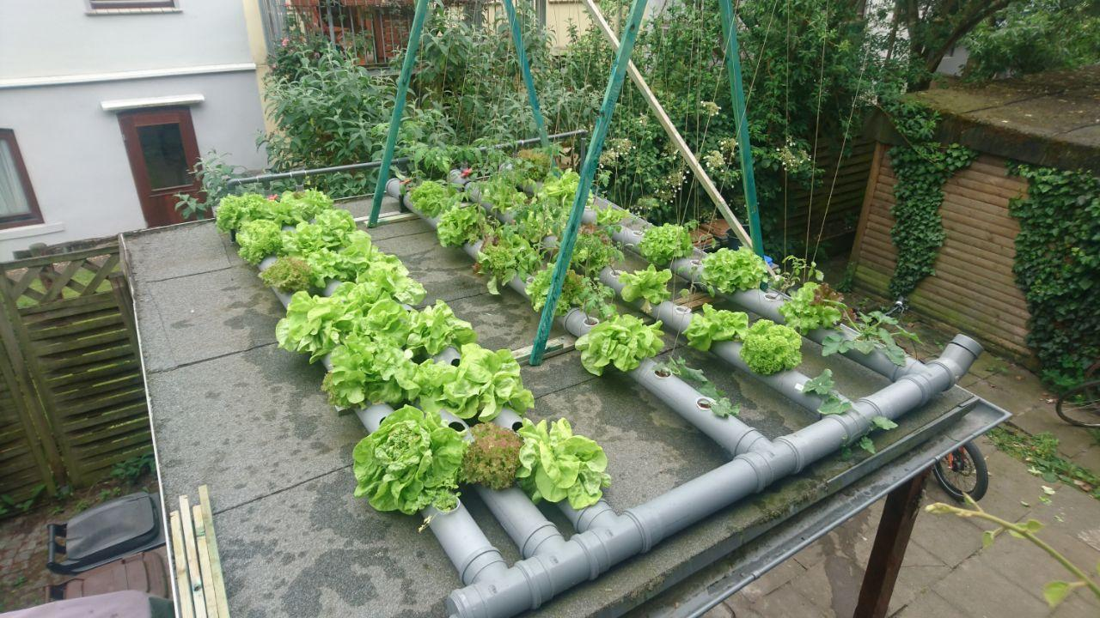
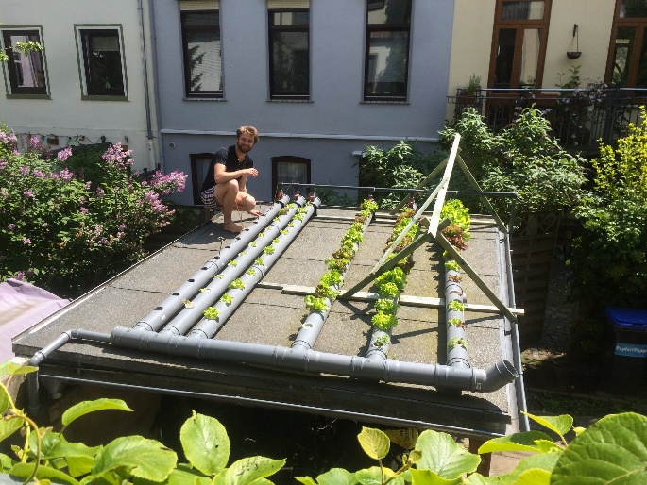
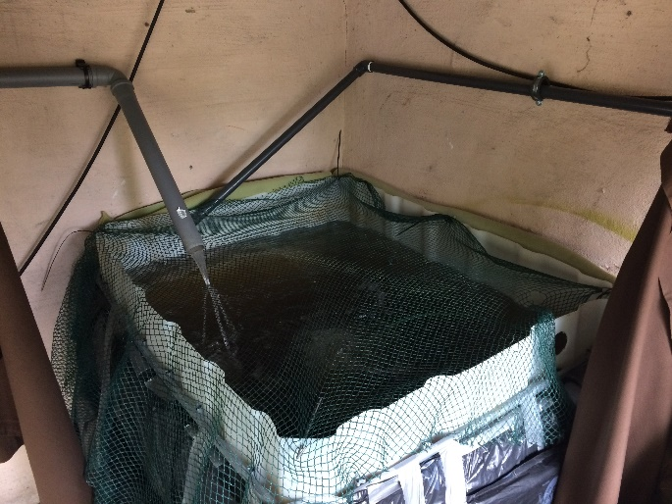
´s erste Schritte
Pilotanlage im Hinterhof – auf dem Dach vom Fahrradschuppen!

Slide 10

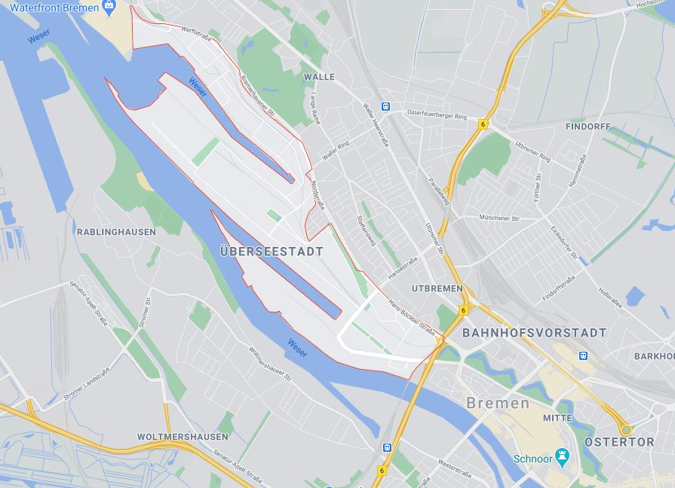
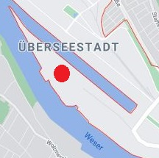
HEUTE

Slide 11
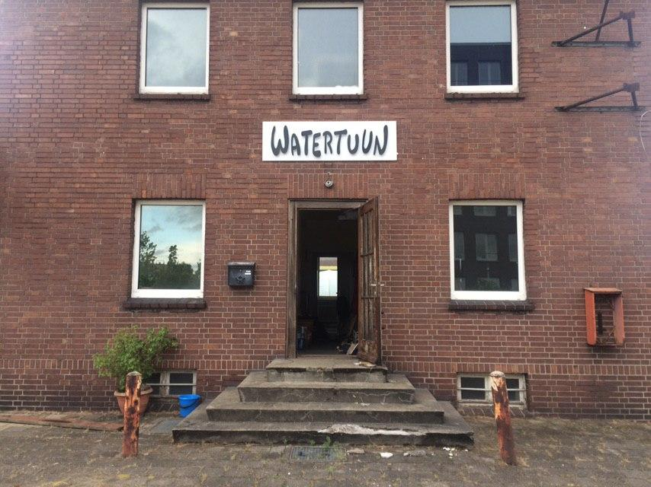
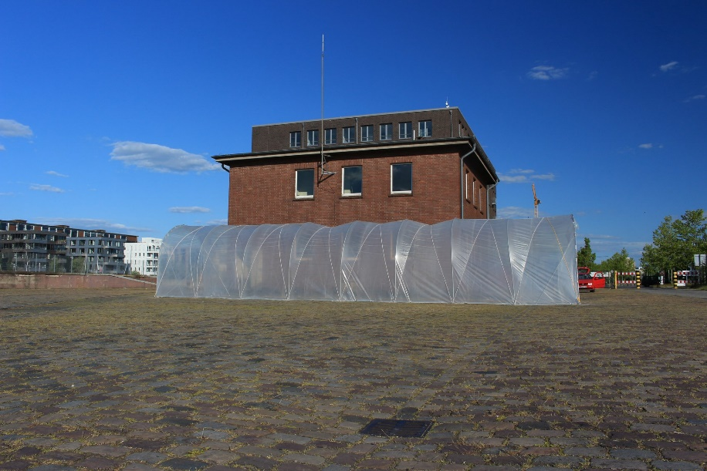
HEUTE
Mit Unterstützung der Berthold Vollers GmbH haben wir einen Ort gefunden: den Waterturm!
Damit die Saison genutzt werden kann, haben wir provisorisch einen Folientunnel aufgebaut!

Slide 12
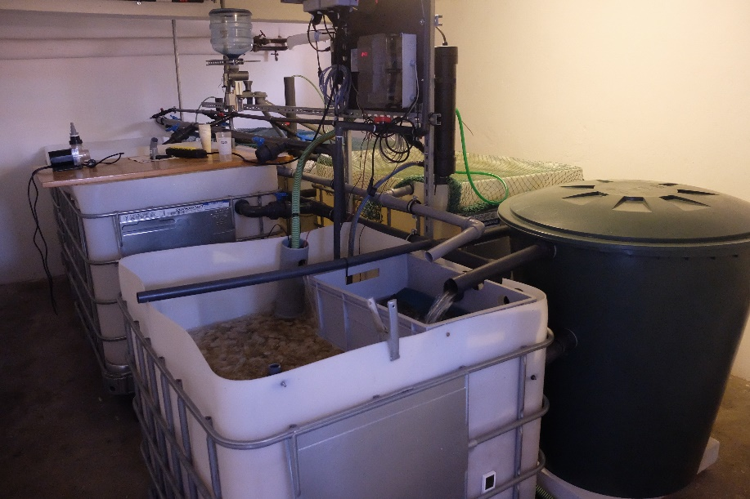
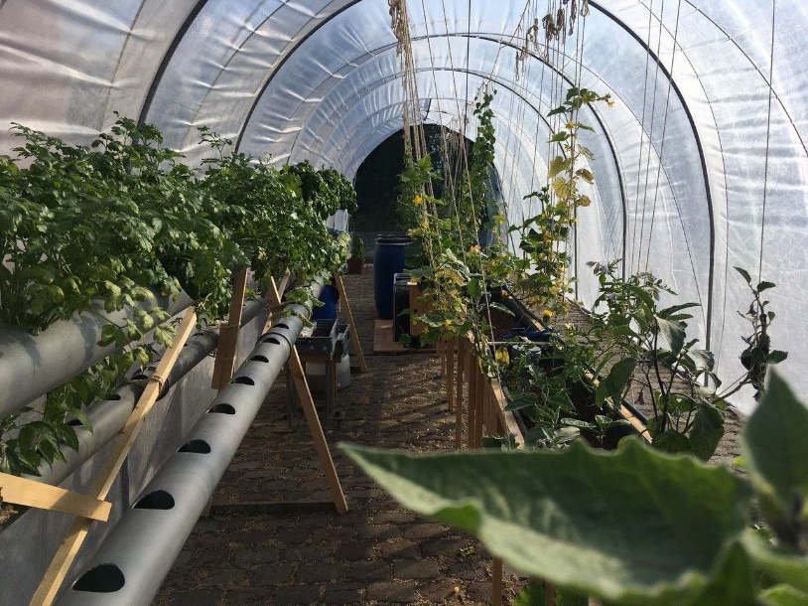
HEUTE
Die Aquakultur im Keller läuft! Zander und Tilapien wachsen hier fröhlich vor sich hin.
Im Folientunnel gedeihen die Pflanzen!

Slide 13
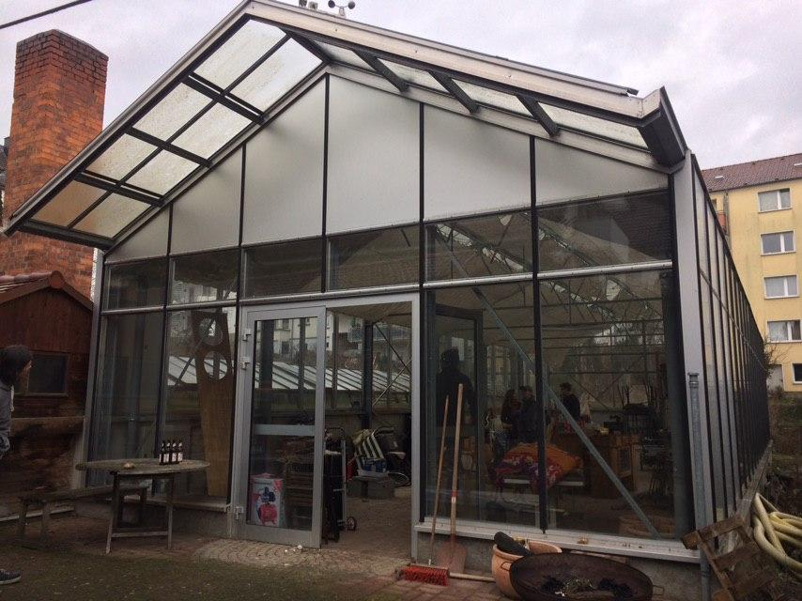
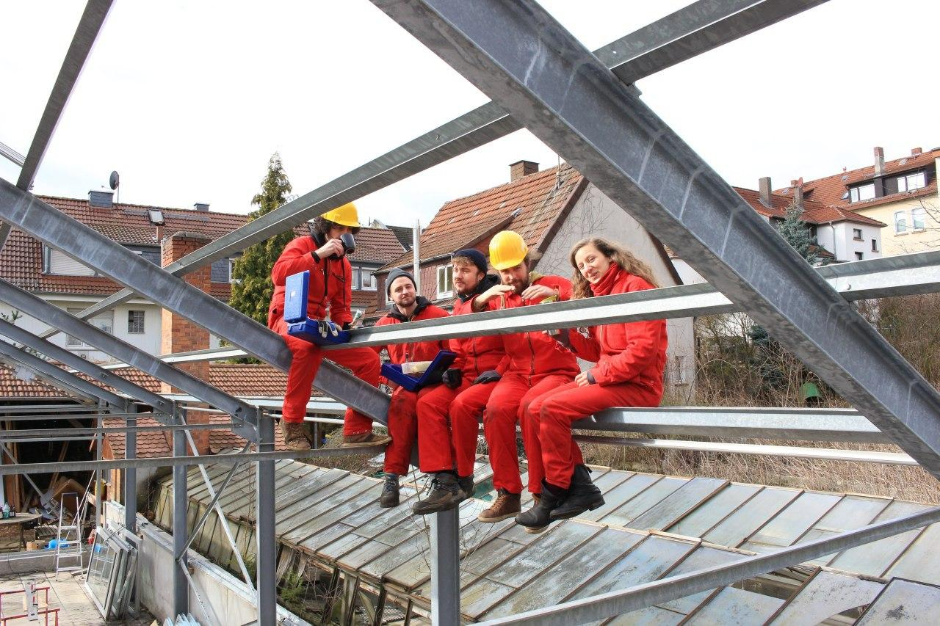
und das Gewächshaus
Wir haben ein Gewächshaus in Fulda geschenkt bekommen!
Wir haben es mit Freunden abgebaut und in Bremen eingelagert!

Slide 14
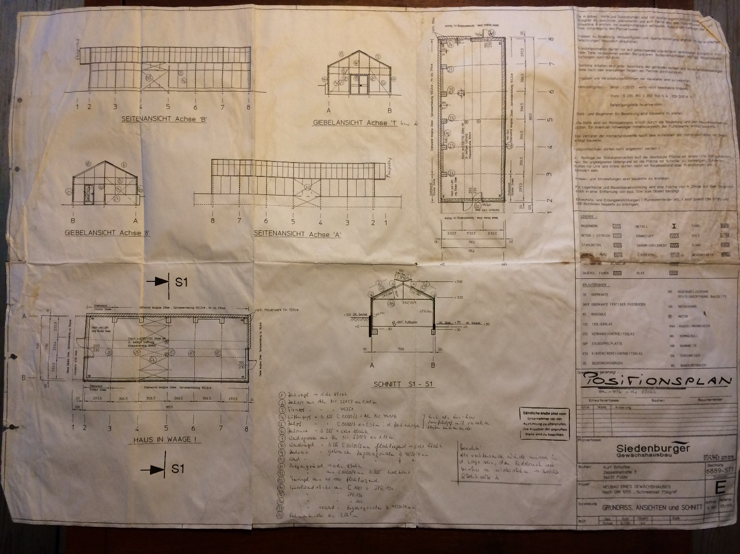
und das Gewächshaus
Bauantrag wurde im April 2020 erstmalig eingereicht
Er steht nun kurz vor der Bewilligung
Wir wollen noch dieses Jahr mit dem Aufbau beginnen

Slide 15
und das Gewächshaus
18,53 m | lang
7,30 m | breit
5,10 m | hoch
ca. 130 m² Anbaufläche
Ausgestattet mit:
moderner Doppelverglasung
automatischer Belüftung
Schattierung
Witterungssensoren

Slide 16

Danke für Eure Aufmerksamkeit!
Kontaktiert uns, falls Ihr vorbeikommen wollt!

